Slide 1
Desenvolvimento de Aplicações Dinâmicas
Professor Thiago Souza Xavier

Slide 2
Objetivo
Manipulação de DOM e CSS (jquery)

Slide 3
Manipulação de conteúdos
Para acessar o (conteúdo e tag) de um determinado elemento html (tag) será necessário utilizar a função html.
Sintaxe:
Seletor.html( )
Exemplo:
Var conteudo = $(‘p’).html(); /*acessando o conteúdo da tag p*/

Slide 4
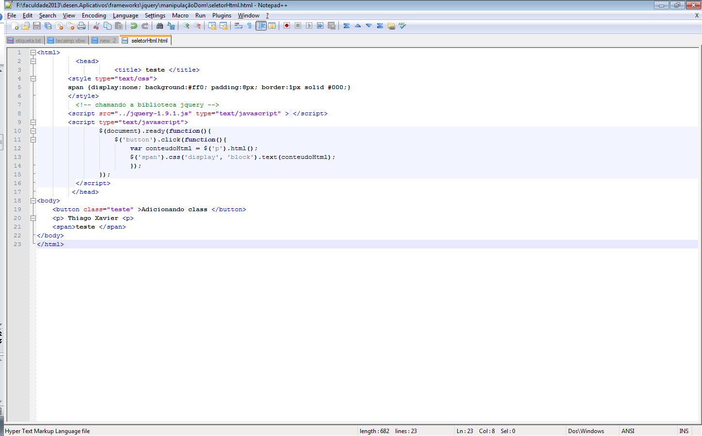
Exemplo de acesso ao conteúdo

Slide 5
Inserindo conteúdo html dentro de um elemento
É possível inserir um elemento html dentro de um elemento existente, para isso, faz-se necessário passar um valor para a função html para que seja atribuído um novo elemento em um tag existente.
Sintaxe:
Seletor.html(valor); /*o valor é o novo elemento a ser inserido*/
Exemplo:
$(‘div’).html(‘<p> Thiago Xavier </p>’);

Slide 6
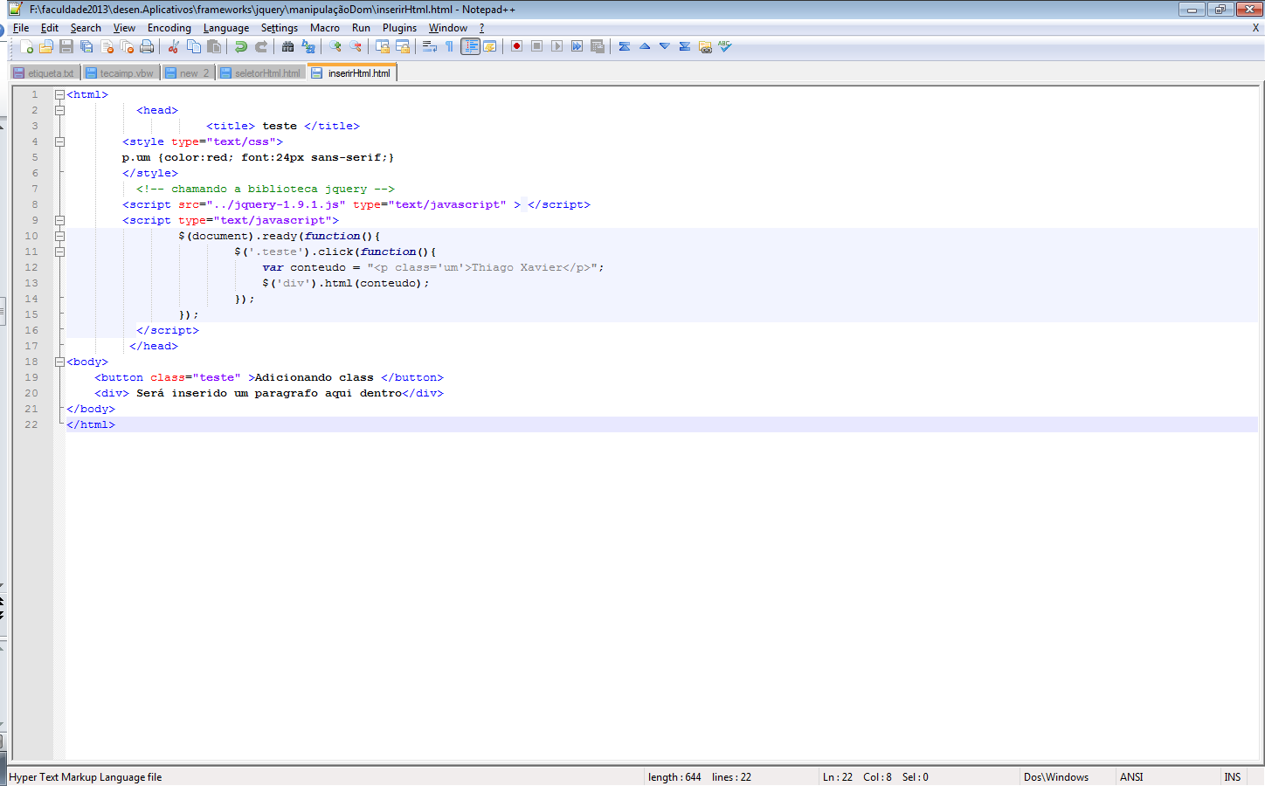
Inserindo conteúdo html dentro de um elemento

Slide 7
Acessando conteúdo (texto)
Para acessar apenas o texto de um elemento, pode ser utilizado a função text();
Sintaxe:
Seletor.text()
Exemplo:
Var texto = ´$(‘p’).text(); /*acessando o texto de um paragrafo */

Slide 8
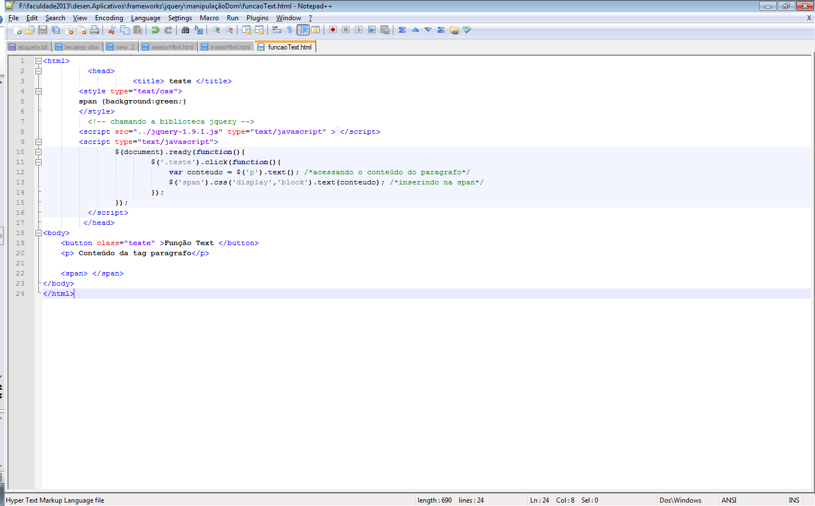
Acessando conteúdo (texto)

Slide 9
Manipulação de valores
Para acessar os valores (atributo) a biblioteca jquery possui a função val();
Sintaxe:
Seletor.val();
Exemplo:
var valor = $(‘input’).val();

Slide 10
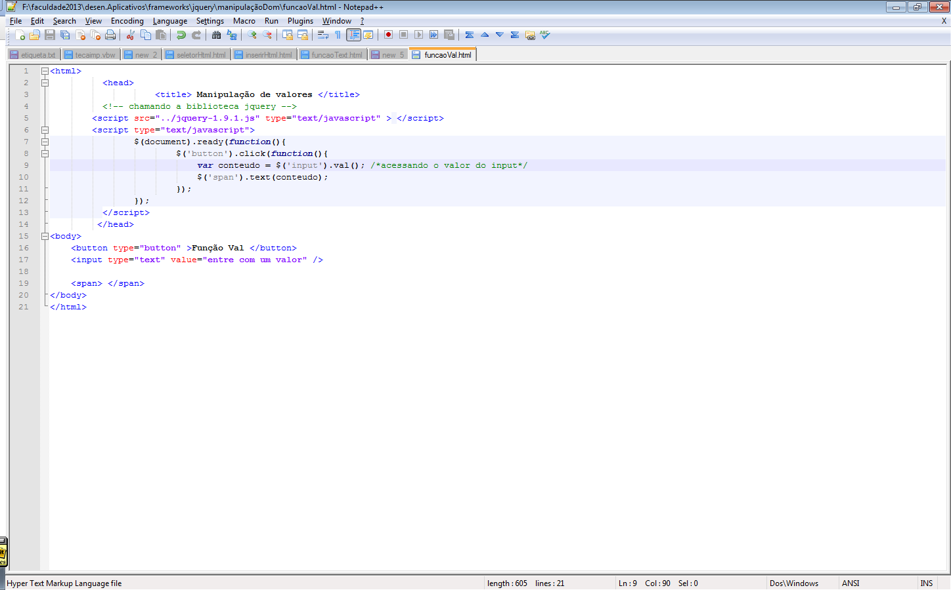
Manipulação de valores
Notes:
A função val() pode ser utilizada para validar um formulário.

Slide 11
Manipulação de conteúdo (append)
Através da função append() é possível inserir um conteúdo definido no parâmetro conteúdo logo após o conteúdo do elemento definido em seletorJquery. O parametro pode ser tanto marcação hml como texto puro.
Sintaxe:
Seletor.append()
Exemplo.
$(‘p’).append(‘<strong> Texto inserido com jquery </strong>’);

Slide 12
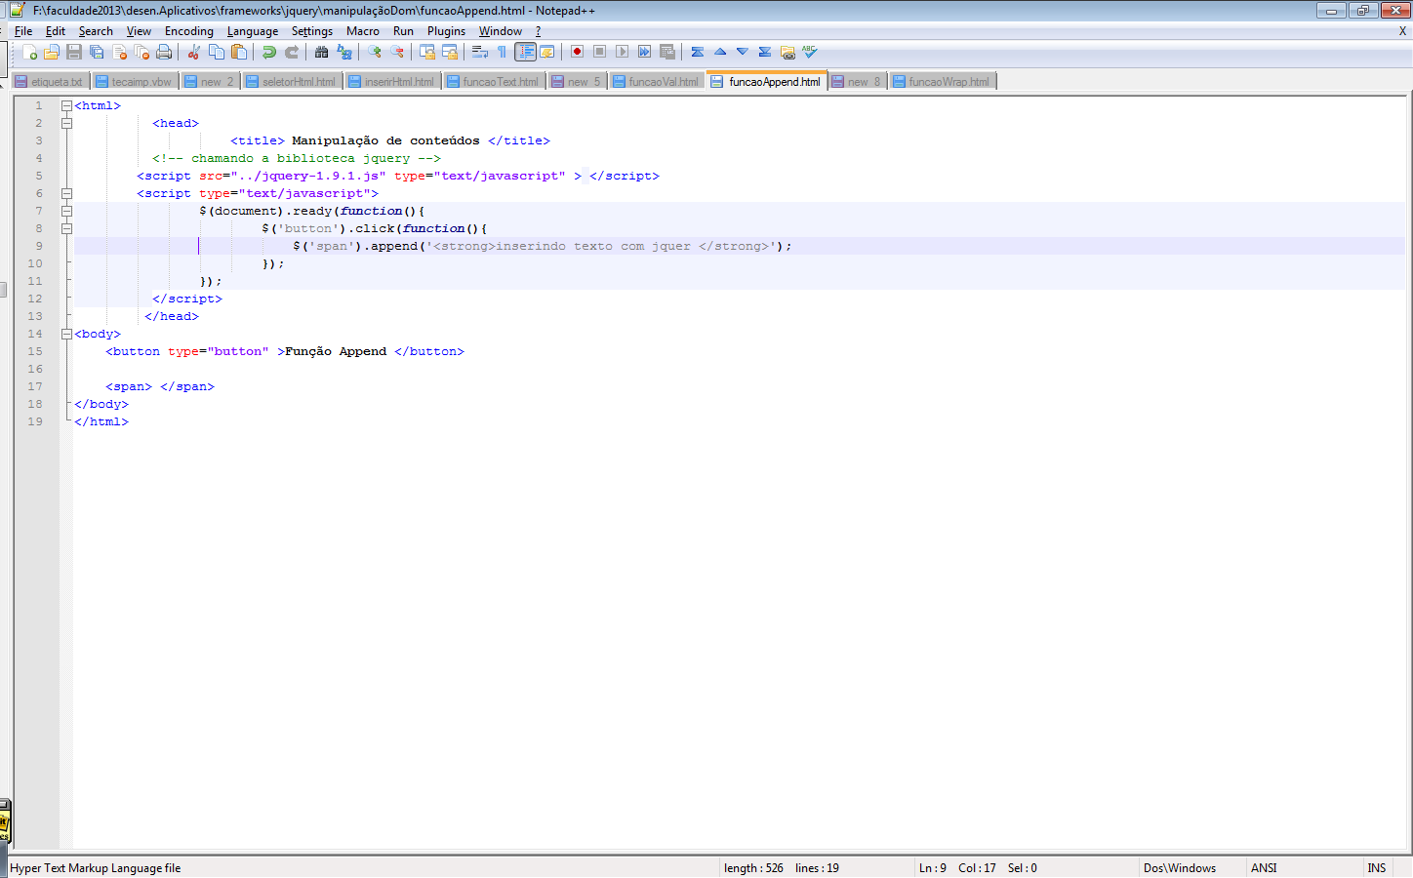
Manipulação de conteúdo (append)

Slide 13
Criação de container (wrap)
A função wrap cria um container definido no parametro html para cada um dos elementos inseridos em um seletor jquery.
Sintaxe:
seletor.wrap(‘conteudo’);
Exemplo:
$(‘p’).wrap(‘<div class=“container”> </div>’) /*é importante definir a class container para conseguir algum resultado*/

Slide 14
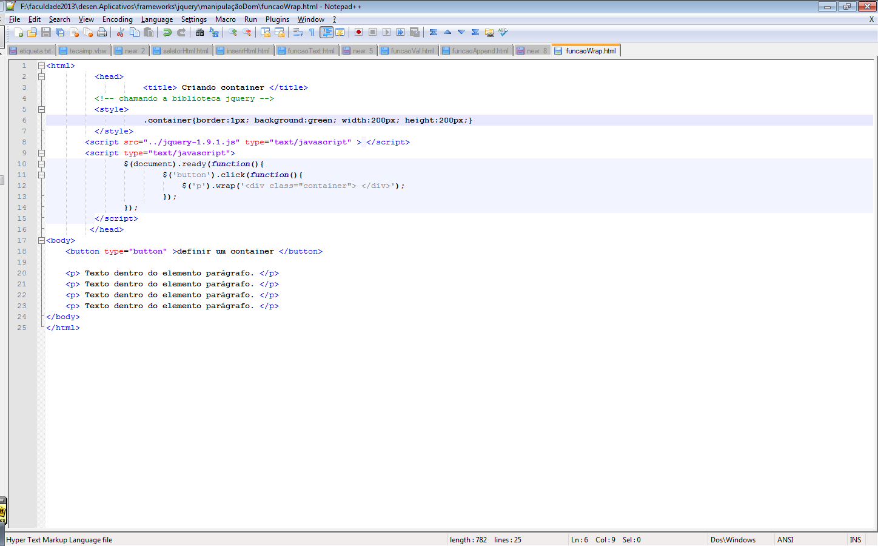
Criação de container (wrap)

Slide 15
Removendo elemento(remove)
A função remove, possibilita a remoção de um elemento html.
Sitaxe:
Seletor.remove(filtro);
Exemplo:
$(‘p’).remove(‘.remover’);

Slide 16
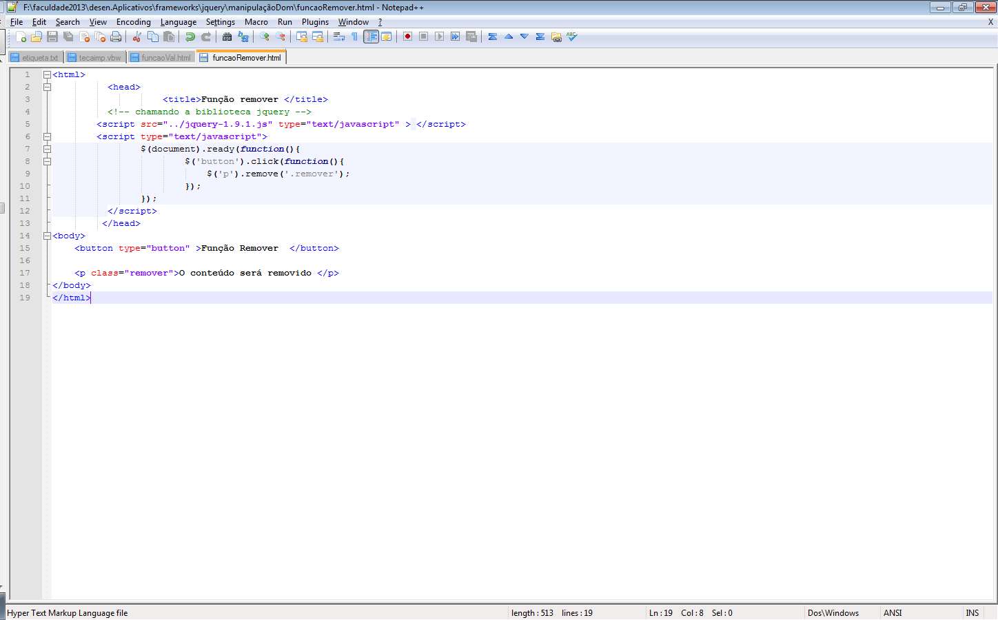
Removendo conteúdo (remove)

Slide 17
Removendo conteúdo do elemento (empty)
A função empty, possibilita a remoção do conteúdo do elemento html.
Sitaxe:
Seletor.empty( );
Exemplo:
$(‘p’).empty( );

Slide 18
Substituindo conteudo (replaceWith)
A função replaceWith, possibilita a alteração de um elemento html.
Sintaxe:
Seletor.replaceWith(conteúdo)
Exemplo:
$(‘p’).replaceWith(‘<h2> Thiago Xavier </h2>’)

Slide 19
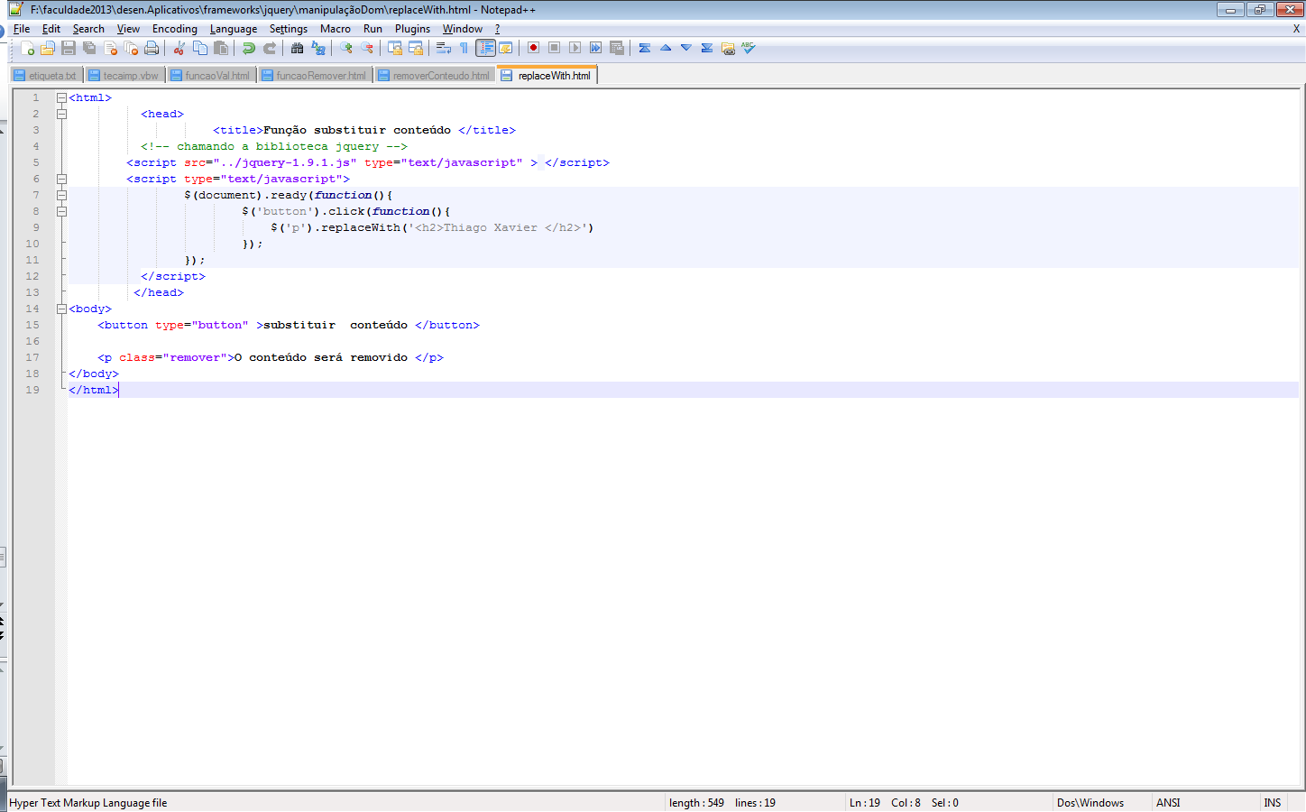
Substituindo conteudo (replaceWith)

Slide 20
Exercícios
Criar todos os exemplos.
Criar uma página html, com menu de navegação e incluir o formulário do próximo slide.
Validar este formulário utilizando jquery. Validar apenas se todos os campos estão sendo preenchidos

Slide 21
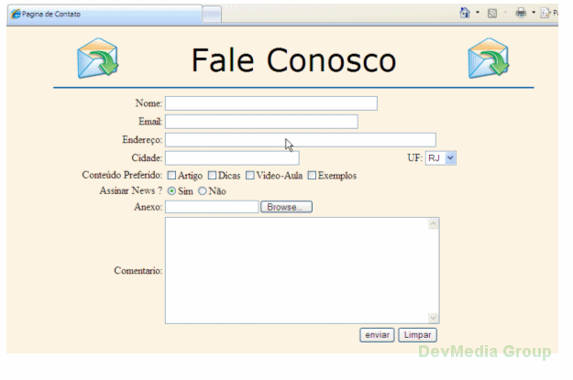

Slide 22
Próxima Aula
JQuery: Eventos

